Slide 1
Здоровьесберегающие технологии на музыкальных занятиях в ДОУ.

Slide 2
Целью музыкально-оздоровительного воспитания в дошкольном образовательном учреждении является: укрепление психического и физического здоровья, развитие музыкальных и творческих способностей, формирование потребности в здоровом образе жизни.

Slide 3
Система музыкально-оздоровительной работы предполагает использование разнообразных здоровьесберегающих технологий:
валеологические песенки-распевки,
дыхательная гимнастика,
артикуляционная гимнастика,
оздоровительные и фонопедические упражнения,
игровой массаж,
пальчиковые игры,
речевые игры,
музыкотерапия.

Slide 4
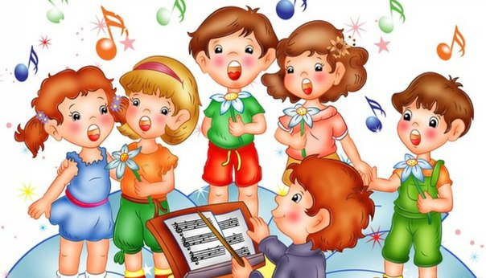
Валеологические песенки – отличное начало любого музыкального занятия. Они поднимают настроение, задают позитивный тон к восприятию окружающего мира, подготавливают голос к пению.

Slide 5
Доброе утро!
Доброе утро! /Поворачиваются друг к другу Улыбнись скорее! /Разводят руки в стороны И сегодня весь день /Хлопают в ладоши Будет веселее. Мы подгладим лобик /Движения по тексту Носик и щечки Будем мы красивыми /Постепенно поднимают руки вверх, Как в саду цветочки / выполняя «фонарики» Разотрем ладошки /Движения по тексту Сильнее, сильнее А теперь похлопаем Смелее, смелее. Ушки мы теперь потрем И здоровье сбережем Улыбнемся снова Будьте все здоровы!

Slide 6
Упражнения на развитие дыхания играют важную роль в системе оздоровления дошкольников. Медиками доказано, что дыхательная гимнастика оказывает на детей психотерапевтическое, оздоравливающее и даже лечебное воздействие. Положительно влияет на обменные процессы, играющие важную роль в кровоснабжении (в том числе и легочной ткани), способствует восстановлению центральной нервной системы, улучшает дренажную функцию бронхов, восстанавливает нарушенное носовое дыхание.

Slide 7
Упражнение «Ладошки» (по А.Н.Стрельниковой) Ладушки-ладошки, звонкие хлопошки Мы ладошки все сжимаем, носом правильно вдыхаем. Как ладошки разжимаем, то спокойно выдыхаем. (На счет «раз» - хватательные движения ладошками (сжимаем их в кулачки), одновременно с движением шумно вдыхаем носом. Сразу после короткого вдоха, ладошки разжимаются – выдох)

Slide 8
«ЧАСИКИ»
Часики вперёд идут,
За собою нас ведут.
И. п. - стоя, ноги слегка расставить.
1 взмах руками вперёд «тик» (вдох)
2 взмах руками назад «так» (выдох)
«ПЕТУШОК»
Крыльями взмахнул петух,
Всех нас разбудил он вдруг.
Встать прямо, ноги слегка расставить,
руки в стороны - (вдох), а затем хлопнуть ими по бёдрам, выдыхая произносить «ку-ка-ре-ку»
повторить 5-6 раз.

Slide 9
«ФОКУС»
Это упражнение с кусочками ваты, которое помогает подготовить ребёнка к произнесению звука Р. Вата кладётся на кончик носа, ребёнку предлагается вытянуть язык, загнуть его, кончик вытянуть вверх и подуть. Ватка в идеале должна взлететь вверх.
«ГРЕЕМ РУКИ»
Предложите ребёнку контролировать выдох ладошками (тыльной стороной) - дуем на ладошки. Это же упражнение используется при постановке свистящих и шипящих звуков. Если «ветерок» холодный и воздушная струя узкая, значит звук С произносится правильно. При произнесении звука Ш «ветерок» тёплый, «летний», воздушная струя широкая, ладошки греются.

Slide 10
«БАБОЧКА»
Вырежьте из бумаги несколько бабочек. К каждой привяжите нитку на уровне лица ребёнка. Затем предложите подуть на бабочку, чтобы она «взлетела»
«СВЕЧА»
Ребёнку предлагается подуть на огонёк горящей свечи так, чтобы не задуть её, а лишь немного отклонить пламя. Дуть нужно долго, потихоньку, аккуратно.

Slide 11
Артикуляционная гимнастика
Основная цель артикуляционной гимнастики - выработка качественных, полноценных движений органов артикуляции, подготовка к правильному произнесению фонем. Упражнения способствуют тренировке мышц речевого аппарата, ориентированию в пространстве, учат имитации движений животных. В результате этой работы повышаются показатели уровня развития речи детей, певческих

Slide 12
Артикуляционная гимнастика "Жаба Квака"
(комплекс упражнений для мышц мягкого нёба и глотки)
Жаба Квака с солнцем встала, (потягиваются, руки в стороны) Сладко-сладко позевала. (дети зевают) Травку сочную сжевала (имитируют жевательные движения, глотают) Да водички поглотала. На кувшинку села, Песенку запела: "Ква-а-а-а! (произносят звуки отрывисто и громко) Квэ-э-э-! Ква-а-а-а! Жизнь у Кваки хороша!

Slide 13
Оздоровительные и фонопедические упражнения.
Проводятся для укрепления хрупких голосовых связок детей, подготовки их к пению, профилактики заболеваний верхних дыхательных путей. Разработки В.Емельянова, М.Картушиной способствуют развитию носового, диафрагмального, брюшного дыхания, стимулированию гортанно-глоточного аппарата и деятельности головного мозга. В работе используются оздоровительные упражнения для горла, интонационно-фонетические (корректируют произношение звуков и активизируют фонационный выдох) и голосовые сигналы доречевой коммуникации

Slide 14
"Динозаврик"
Четыре динозаврика, ура, ура, ура! Мы любим петь и танцевать, тарам-па-ра-ра-ра! Смешные мы, хорошие, мы любим пошалить! И мы все время заняты, нам некогда грустить!
Дети голосом "рисуют" динозаврика, используя последовательность: "У-о-а-ы-и-скрип!"

Slide 15
Игровой массаж.
Выполнение массажных манипуляций расширяет капилляры кожи, улучшая циркуляцию крови и лимфы, активно влияет на обменные процессы организма, тонизирует центральную нервную систему. Использование игрового массажа повышает защитные свойства верхних дыхательных путей и всего организма, нормализует вегетососудистый тонус, деятельность вестибулярного аппарата и эндокринных желез. Частота заболеваний верхних дыхательных путей снижается

Slide 16
Дождик
(дети встают друг за другом «паровозиком») Дождь, дождь, надо нам Расходиться по домам /хлопают ладонями по спине
Гром, гром, как из пушек Нынче праздник у лягушек /поколачивают кулачками
Град, град, сыплет град Все под крышами сидят /постукивают пальчиками
Только мой братишка в луже Ловит рыбу нам на ужин /поглаживают спинку ладошками

Slide 17
Две тетери.
На лугу, на лугу/ Дети гладят животик Стоит чашка творогу/ по часовой стрелке. Прилетели две тетери,/ «Бегают» пальчиками по телу. Поклевали, /Щиплют двумя пальчиками. Улетели. /Машут руками

Slide 18
Важное место на музыкальных занятиях занимают пальчиковые игры. Существует прямая связь между движениями рук и произнесением слов. Они развивают речь ребенка, двигательные качества, повышают координационные способности пальцев рук (подготовка к рисованию, письму), соединяют пальцевую пластику с выразительным мелодическим и речевым инто­нированием

Slide 19
Кошка Посмотрели мы в окошко /делают пальцами обеих рук «окошко» По дорожке ходит кошка / «бегают» указательным и средним пальцами /правой руки по левой руке. С такими усами /показывают «длинные усы» С такими глазами /показывают «большие глаза» Кошка песенку поет Нас гулять скорей зовет / «зовут» правой рукой

Slide 20
Мячик. Прыг- скок! Прыг-скок!/ Прыгают и хлопают в ладошки. Красный бок, синий бок! Это разноцветный мячик/ Движения кистями рук, словно лепят снежок. Скачет, скачет, словно зайчик! То взлетает высоко –о-о-о!/ Руки вверх, тянутся на носочках. То умчится далеко – о-о-о! /Смотрят вдаль. Прыг-скок, прыг- скок! /Прыгают и хлопают. Непоседа наш дружок.

Slide 21
Речевые игры.
Речевые игры позволяют детям укрепить голосовой аппарат и овладеть всеми выразительными средствами музыки. Речевое музицирование необходимо, так как музыкальных слух развивается в тесной связи со слухом речевым. В речевых играх Т. Боровик и Т. Тютюнниковой текст дети поют или ритмично декламируют хором, соло или дуэтом. Основой служит детский фольклор. К звучанию мы добавляем музыкальные инструменты, звучащие жесты, движение. Пластика вносит в речевое музицирование пантомимические и театральные возможности. Ис­пользование речевых игр на музыкальных занятиях, занятиях театрального кружка эффективно влияет на развитие эмоциональной выразительности.

Slide 22
Листопад
Осень, осень! Листопад! (ритмичные хлопки)
Лес осенний конопат (щелчки пальцами)
Листья рыжие шуршат (трут ладошкой о ладошку)
И летят, летят, летят! (качают руками)

Slide 23
Дождь. Дождь, дождь, дождь с утра./ Хлопки чередуются со шлепками по коленкам. Веселится детвора!/ Легкие прыжки на месте. Шлеп по лужам, шлеп – шлеп./ Притопы. Хлоп в ладоши, хлоп – хлоп./ Хлопки. Дождик, нас не поливай, /грозят пальцем. А скорее догоняй!/ Убегают от дождика.

Slide 24
Музыкотерапия
важная составляющая музыкально-оздоровительной работы в нашем ДОУ. Слушание правильно подобранной музыки повышает иммунитет детей, снимает напряжение и раздражительность, головную и мышечную боль, восстанавливает спокойное дыхание. Музыкотерапия проводится педагогами ДОУ в течение всего дня - детей встречают, укладывают спать, поднимают после дневного сна под соответствующую музыку, используют ее в качестве фона для занятий, свободной деятельности.

Slide 25
Организация в детском саду музыкально-оздоровительной работы с использованием современных методов здоровьесбережения обеспечивает более бережное отношение к физическому и духовному здоровью детей, помогает в комплексе решать задачи физического, интеллектуального, эмоционального и личностного развития ребенка, активно внедряя в этот процесс наиболее эффективные технологии здоровьесбережения. Ведь от состояния здоровья детей во многом зависит благополучие общества.

Slide 26
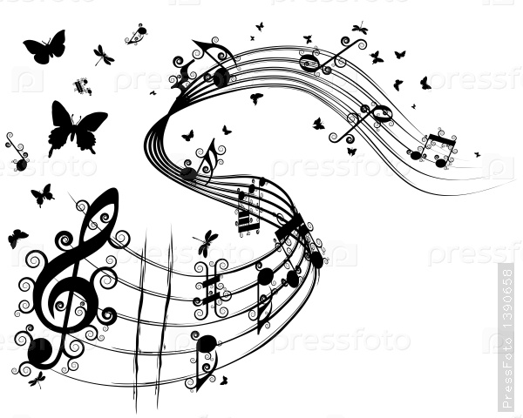
Спасибо за внимание!

